Slide 1
Introdução à Economia T8
8. O Modelo do Multiplicador
O efeito multiplicador e o papel do Estado
Multiplicadores da despesa pública e multiplicadores dos impostos

Slide 2
Introdução
Na atual crise e/ou instabilidade económica: defesa de maior intervenção do Estado para reforçar o crescimento económico
Baixar impostos
Aumentar despesa pública
Estes argumentos são explicados pela Teoria Macroeconómica?
Resposta positiva: Teoria keynesiana explica
Como é que o PIB é determinado no curto prazo
A intervenção do Estado orientada para o crescimento da economia
Efeito multiplicador

Slide 3
Cont.
Donde vem o nome “multiplicador”?
A variação de uma unidade monetária em algumas variáveis controladas pelo Estado/Governo (variáveis exógenas)
Investimento público
Consumo público
Transferências do Estado para as famílias
Impostos
tem um efeito no PIB (variável endógena) superior a uma unidade monetária (efeito multiplicador)

Slide 4
Hipóteses Básicas (curto prazo)
Salários e preços constantes
Existem recursos não utilizados (capacidade produtiva excedentária)
Correção de desequilíbrio macroeconómico: pelas quantidades e não pelos preços
Procura como dinamizadora da atividade económica

Slide 5
O Modelo Básico
No modelo simples ou básico: não existe Estado, nem setor externo (economia fechada)
Recordar que: Y =C+I e I = S
Analisar a condição de equilíbrio sabendo que
Investimento depende do PIB, taxa de juro, impostos, expectativas, confiança
Hipótese: Investimento independente do PIB e valor constante
Como não existe Estado: RN=RD=Y
Analisar Figura 24.2

Slide 6
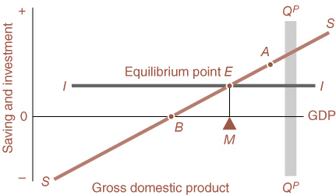
Figura 24-2: O nível de equílibrio do Produto resulta da igualdade entre I e S

Slide 7
Análise da Figura 24.2
Eixos: poupança e investimento (vertical); PIB (horizontal)
Investimento constante para qualquer valor PIB: reta horizontal;
Curva da poupança (S) já apresentada
Interseção das curvas no ponto E
que corresponde ao nível do PIB no ponto M que representa o nível de equilíbrio do Produto (intenção de poupança das famílias = intenção de investimento das empresas = montante ME)
O valor do PIB efetivo andará à volta deste ponto sempre que intenções de poupança forem diferentes das intenções de investimento
Como explicar? Previsões erradas, alterações de comportamento dos agentes

Slide 8
Caso de uma Situação de Desequilíbrio
Considerar o ponto A:
PIB efetivo é superior ao valor de equilíbrio
Poupança superior ao investimento: S > I
Comportamento das Famílias?
Efeito para empresas?
Retorno do PIB no sentido do valor de equilíbrio inicial
Análise aritmética ... Quadro 24.1

Slide 9
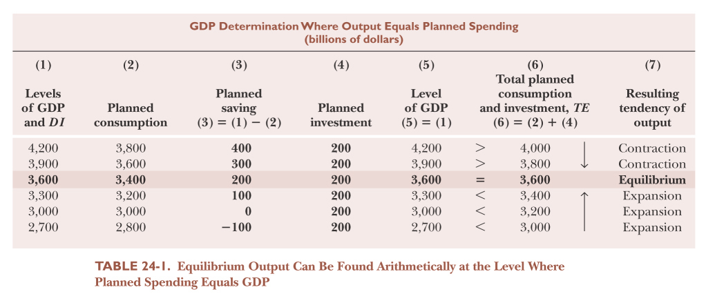

Slide 10
Análise Quadro 24.1
Apenas a 3.ª alternativa corresponde a um equilíbrio macroeconómico:
PIB = despesa (C+I) planeada
Colunas 1/2/3: intenção de partilha do RD das famílias em consumo e poupança (RD=C+S)
Coluna 4: investimento planeado pelas empresas (constante)
Coluna 6: despesa planeada (C+I)
Coluna 7: resulta da comparação entre despesa (6) e o PIB (1 ou 5)
Situação de equilíbrio: ocorre apenas quando I=S
Situações de desequilíbrio:
Duas primeiras linhas: o nível de produção (empresas) é superior às intenções de despesa (famílias/empresas), pelo que estando a acumular existências, decidirão reduzir a produção (PIB diminui);
Três últimas linhas: situação inversa, pelo que empresas aumentam produção (PIB sobe).

Slide 11
Efeito Multiplicador
Como é que uma variação unitária (euro) de impostos e/ou de despesa pública produz um efeito superior no PIB?
Economia representada pelo modelo seguinte
Versão simplificada: sem Exterior (economia fechada)

Slide 12
Modelo com Estado (Sem Exterior)
Modelo na forma estrutural:
D = C + G + I
C = a + b.RD
RD = Y – T + TR
T = t.Y
I = I*
G = G*
TR = TR*
Y = D

Slide 13
Cont.
Variáveis
Exógenas: valores pré-fixados, determinados fora do âmbito do modelo utilizado
Endógenas: valores determinados pelo modelo
Parâmetros: grandezas invariáveis que traduzem comportamentos dos agentes económicos

Slide 14
Cont.
Forma reduzida do modelo
Y = [1 / 1-b(1-t)] (a + b.TR* + G* + I*)
Permite determinar os efeitos sobre o PIB (Y) de alterações nos valores das variáveis exógenas correspondentes à Política Orçamental, caso de
TR
G
Bem como do Investimento (público)

Slide 15
Efeitos Multiplicadores
Efeito sobre o Produto de ∆G=1
∆Y = [1 / 1-b(1-t)] ∆G
Com m_{g} = [1 / 1-b(1-t)] > 1
∆Y = m_{g} ∆G > 1
Valor do multiplicador do Investimento assume (neste modelo) o mesmo valor
m_{I} = m_{G}
Propriedades: valores tanto mais elevados quanto
Maior a propensão marginal ao consumo (b)
Menor a taxa de imposto (t)

Slide 16
Cont.
Multiplicador das TR:
m_{TR} = b / 1-b(1-t)
m_{TR} < m_{G}
Multiplicador dos Impostos:
m_{T} = -[b / 1-b(1-t)]
Valor negativo e simétrico do anterior
Análise gráfica do efeito multiplicador do Consumo Público (G) através da Figura 24-8

Slide 17
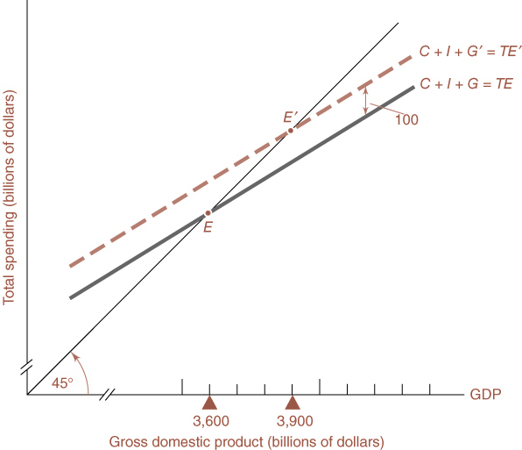
Figura 24-8: O Efeito Multiplicador de G

Slide 18
Análise Figura 24.8
Eixo vertical D = C+G+I; Eixo horizontal Y
Bissetriz: D=Y (=3600, na situação inicial)
Situação inicial: ponto E
∆G = 100 um
Deslocação para cima e em paralelo à inicial
Novo equilíbrio em E´
Y = D = 3900
Donde
∆G = 100 um
∆Y = 300 um

